Slide 1
Kozmické žiarenie ultra-vysokých energií a spôsoby detekcie
Margita Majerčáková

Slide 2
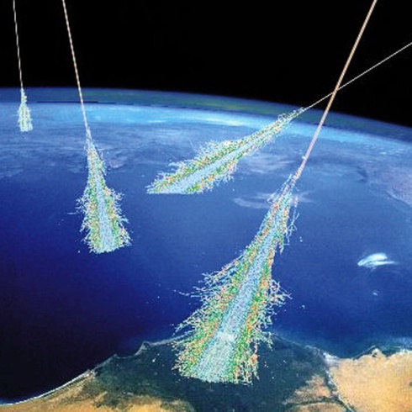
Kozmické žiarenie
Skladá sa z protónov, jadier atómov, elektrónov...
Sú to častice s najvyššou energiou aké boli dosiaľ pozorované
Možný pôvod z explózie supernov, pre častice nad 10^15 eV doteraz neznámy

Slide 3
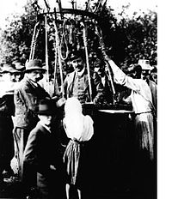
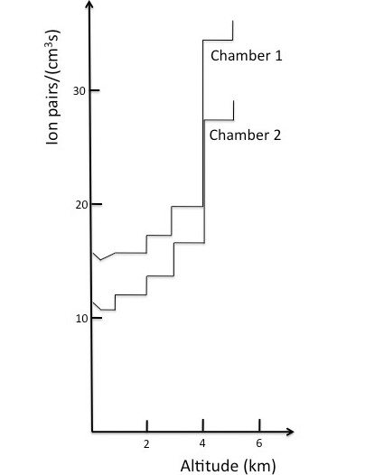
Objavené Viktorom Hessom v roku 1912, pomocou elektroskopu
Vyvrátené očakávanie, že radiácia klesá s nadmorskou výškou

Slide 5
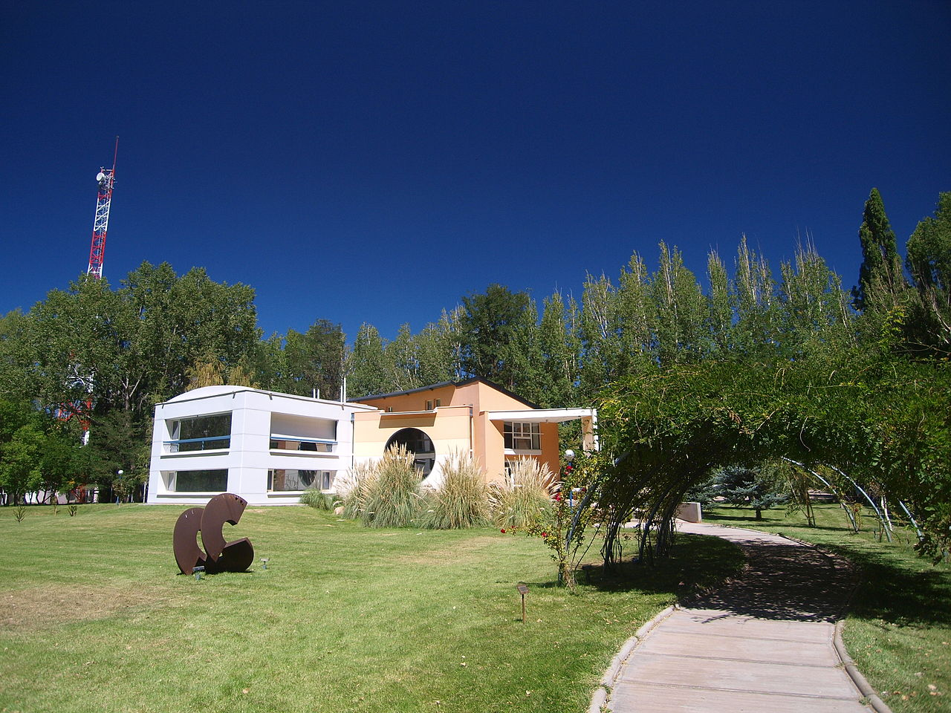
Observatórium Pierra Augera
Nachádza sa v Argentíne, provincia Mendoza
Najväčší astročasticový experiment na svete (3000 km^2)
1660 Čerenkovových detektorov, 24 fluorescenčných detektorov
Hybridný detektor

Slide 6
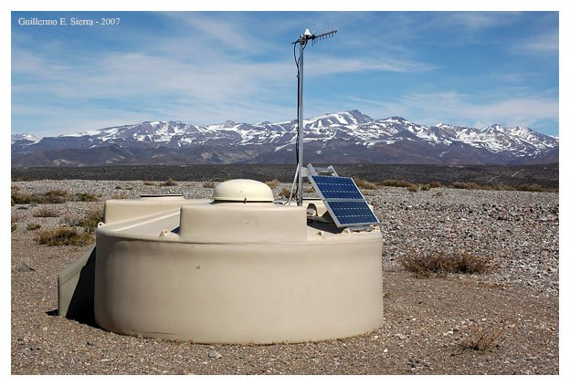
SD (Surface Detector)
1660 Čerenkovových detektorov
Nádrže plné 12 000l vody
Vyrobené z polyetylénu

Slide 8
FD (Fluorescence Detector)

Slide 9
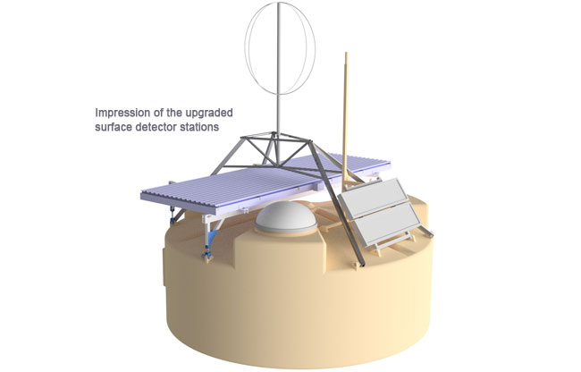
AugerPrime
Dáta z augeru indikujú, že nejde iba o protóny, ale aj o ťažšie jadrá
Predstavený v 2015, plánované ukončenie je v 2024
Scintilátory
Rýchlejšia, spoľahlivejšia elektronika na SD
Rozšírenie miónových detektorov

Slide 10
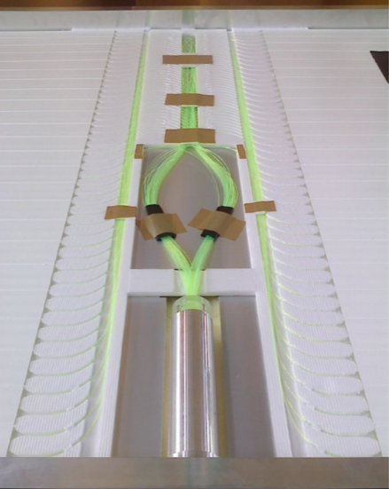

Slide 11
Ďakujem za pozornosť!

Slide 12
Sources
https://www.auger.org/index.php/news/latest-news/dutch-funding-agency-nwo-provides-2-5-million-for-the-auger-radio-upgrade
https://www.auger.org/index.php/observatory/auger-hybrid-detector
https://www.auger.org/index.php/observatory/augerprime
https://www.auger.org/index.php/cosmic-rays
https://ac.els-cdn.com/S240560141730398X/1-s2.0-S240560141730398X-main.pdf?_tid=edfd7528-fb0b-42e1-b570-ca94c0186f7d&acdnat=1547314354_3d7230bb26239bdf8e6dbab12edb9582

